Slide 1
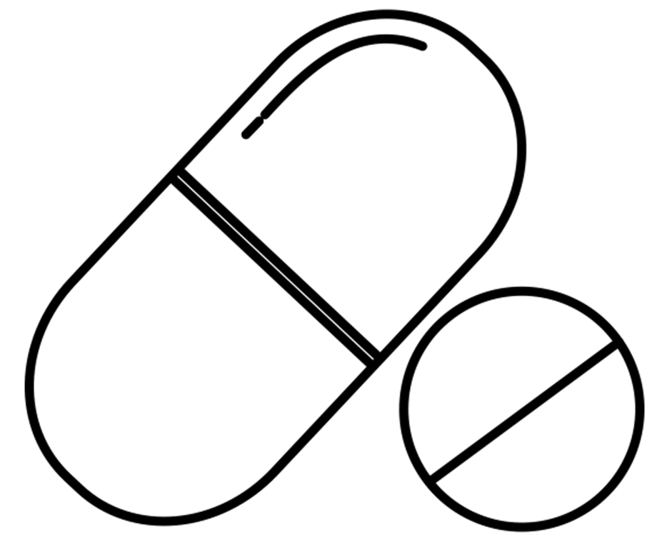
Casus 99: leverfalen bij een 21-jarige patiente met spinale musculaire atrofie (SMA)
A Bitter Pill
Farmacologische quiz
Vg/ SMA type 3, tot -2 weken opname ivm verminderde intake bij spierzwakte, rolstoelgebonden
Med/ Risdiplam 5mg 1dd1, Ethinylestradiol/levonorgestrel 30/150mcg 1dd1, Loratadine 10mg 1dd1 zo nodig
Intox/ Alcohol-, drugs-, roken-
Lo/ Gewicht 62kg, lengte 147cm (BMI 29)
Onderzoek | Uitslag | Ref
ASAT (U/l) | 1963 | <35
ALAT (U/l) | 4974 | <30
Gamma GT (U/l) | 248 | <38
Alk fos (U/l) | 237 | <98
Bilirubine (μmol/l) | 67 (direct: 58) | <17 (<5)
Ammoniak (μmol/l) | 106 | <50
PT (sec) | 56 | 10.2-13.3
CT cerebrum | Geen bloeding
CT abdomen | Normaal aspect lever Geen trombose
Beloop/
  Dag 0: heropname ivm dehydratie en verminderde intake, hypokaliëmie (2.4 mmol/l) en ketoacidose (pH 7.33, HCO₃ 12.8 mmol/l) geduid bij katabole staat. Herstel met glucose infuus en suppletie.
  Dag 5: Percutane gastrostomie onder propofol sedatie. Eenmalig gift cefazoline. Start paracetamol 4dd1000mg.
  Dag 9: E3M6V2; geen focale neurologie; Overname IC ivm hepatische encefalopathie (zie lab rechts)
Wat is de meest waarschijnlijke diagnose? Waarom treft dit deze patiente?
Aanvullend onderzoek dag 9
Aangeleverd door: Radboudumc

Slide 2
Casus 99: leverfalen bij een 21-jarige patiente met spinale musculaire atrofie (SMA)
A Bitter Pill
Farmacologische quiz
Diagnose: Non-intentionele paracetamol intoxicatie
Behandeling: stop paracetamol en SMA medicatie (zekerheidshalve), n-acetylcysteine, overplaatsing transplantatie centrum (geen tranplantatie)
Uitkomst: Volledig herstel
Risicofactoren bij patiënte: cachexie, dehydratie en SMA (zie onder)
Onderzoek | Uitslag | Ref
Paracetamol (6 uur na inname) | 123 mg/L
ANA en ANCA | Neg
ASMA en AMA | Neg
Hep A/B/C/E serologie | Neg
CMV / EBV serologie | Neg
HSV / VZV serologie | Neg
IgG total (g/l) | 8.09 | 7-16
Ceruloplasmine (g/l) | 0.18 | 0.2-0.6
Ijzerverzadiging (%) | 9
Beschouwing: Er zijn aanwijzingen dat patiënten met spierziekten ernstige levertoxiciteit kunnen ontwikkelen bij therapeutische doseringen paracetamol. Het SMA Centrum (Utrecht) publiceerde recent een waarschuwing voor het gebruik van paracetamol bij SMA patiënten op basis van hun eigen ervaring. Daarnaast zijn enkele casusbeschrijvingen gepubliceerd van leverfalen na paracetamolgebruik bij patiënten met SMA^{1,2} of andere spierziekten³⁻⁵. Opvallend is dat het veelal patiënten betreft met ernstige bijkomende medische problematiek en dat de levertoxiciteit enkele dagen na aanvang van de behandeling al ontstaat.
Een mogelijke verklaring voor de verhoogde gevoeligheid is een verminderd aanbod van glutamine, aangezien spieren de belangrijkste bron van dit aminozuur zijn⁶. In de lever wordt glutamine omgezet in glutamaat, een bouwsteen van glutathione. In een rattenmodel leidde glutaminesuppletie bij een paracetamolintoxicatie tot minder leverschade en een hogere kans op overleving⁷. Naast een verminderde glutathion productie lijkt de algehele klaring van paracetamol lager is in patiënten met SMA⁸, wat kan leiden tot een verhoogde bloodstelling.
Aanvullend Onderzoek leverfalen
1 Brehm TT et al. Severe Acute Liver Injury Following Therapeutic Doses of Acetaminophen in a Patient With Spinal Muscular Atrophy. Am J Ther. 2019
2 Ceelie I et al. Acute liver failure after recommended doses of acetaminophen in patients with myopathies. Crit Care Med. 2011
3 Lae YE et al. Fatal liver failure after therapeutic doses of paracetamol in a patient with Duchenne muscular dystrophy and atypical pharmacogenetic profile of drug-metabolizing enzymes Basic Clin Pharmacol Toxicl. 2020
4 Hynson JL et al. Childhood hepatotoxicity with paracetamol doses less than 150 mg/kg per day. Med J Aust. 1999
5 Pearce B. Acute liver failure following therapeutic paracetamol administration in patients with muscular dystrophies. Anaesthesia. 2008
6 Bilinsky LM et al. The role of skeletal muscle in liver glutathione metabolism during acetaminophen overdose. J Theor Biol. 2015
7 Hong RW, Rounds JD, Helton WS, Robinson MK, Wilmore DW. Glutamine preserves liver glutathione after lethal hepatic injury. Ann Surg. 1992;215(2):114-119. doi:10.1097/00000658-199202000-00004
8 Naume NM et al. Acetaminophen treatment in children and adults with spinal muscular atrophy: a lower tolerance and higher risk of hepatotoxicity. Neuromuscul Disord. 2024
Aangeleverd door: Radboudumc

